Slide 1

TheSeekers
Тема 4: Автоматизация приёма и выдачи инструментов

Slide 2
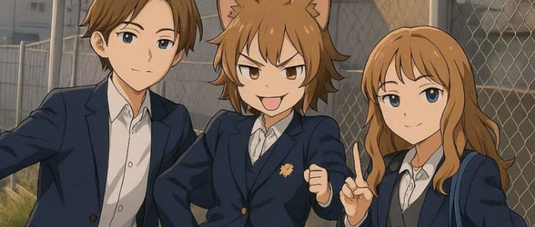
КОМАНДА «THE SEEKERS»
О команде
Москва
3 человека
Капитан команды – Екатерина П.
Наименование задачи:
Автоматизация приёма и выдачи инструментов
Как вы планируете дальше использовать или развивать ваше решение:
Описание решения:
В дальнейшем система может быть расширена за счёт обучения модели на новых наборах данных и добавления новых функций и методов сравнения инструментов в сервисе.
Оптимизации через ONNX/TensorRT.
В рамках проекта была разработана веб-система для автоматизированного распознавания инструментов на изображениях, включающая фронтенд, бэкенд и CV-сервис на базе модели YOLO. Решение позволяет фиксировать выдачу и возврат инструментов, хранить результаты в базе данных и сравнивать инструменты с загруженного фото с эталонным набором.

Slide 3

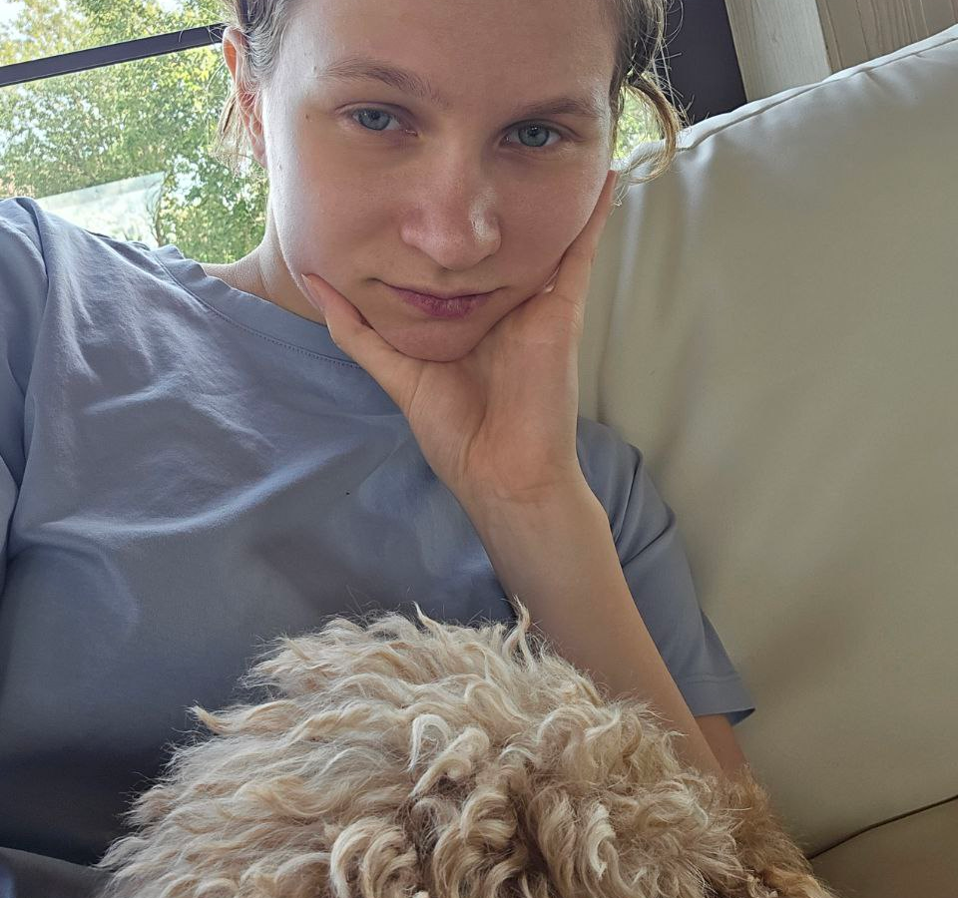
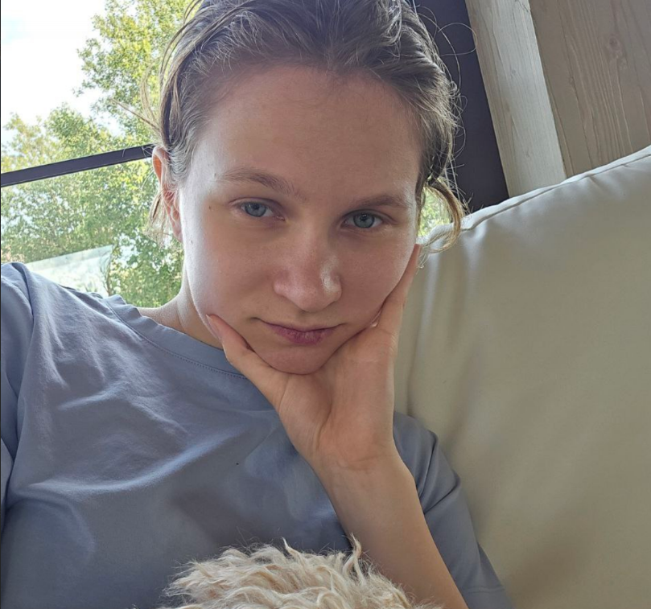
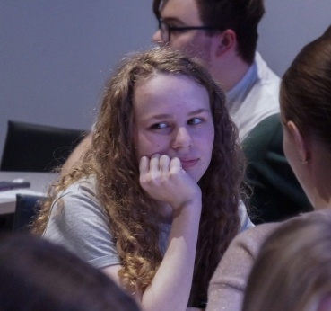
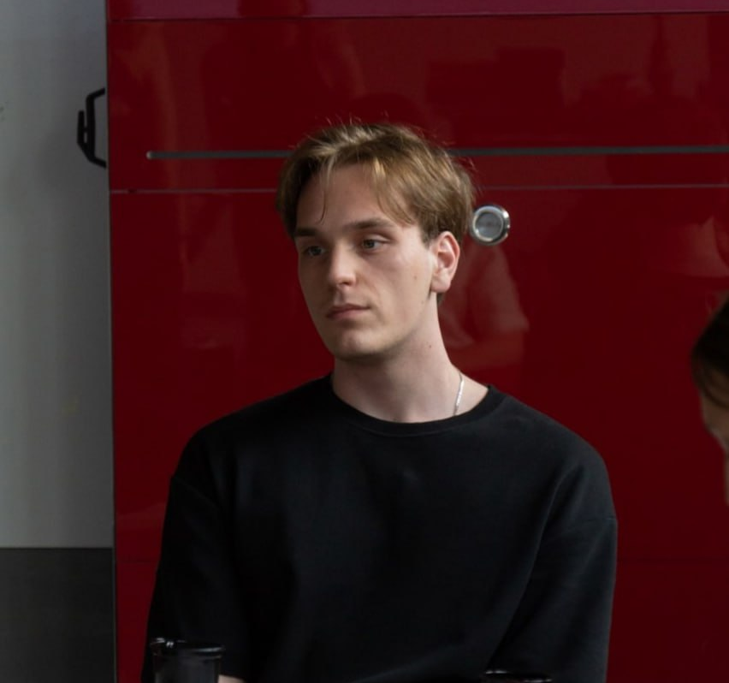
КОМАНДА «THE SEEKERS»
Панютищева Екатерина
Чувайкина
Елизавета
Киселев Михаил
CV инженер
@Ekaterina2231
+7 916 759 6414
Фронтендер/ Бэкендер
@clover_liz
+7 950 660 1115
Дизайнер
@mixseil
+7 988 055 8357

Slide 4
КОМАНДА «THE SEEKERS»
Краткая история команды:
Почему вы выбрали именно эту задачу из предложенных на хакатоне?
Познакомились на первом курсе, по отдельности участвовали в хакатонах, но это первый в который пришли вместе. Смотрим вместе аниме, играем в игры, и теперь, хакатоним.
Нам было интересно поучаствовать в решении реальной производственной задачи, требующей автоматизации процессов. Так как автоматизация в наши дни проводится во многих областях и приносит реальную пользу, мы очень хотели получить реальный опыт в решении подобных задач, как с технической, так и с бизнес-логической точки зрения, и принести пользу компании.
С какими основными сложностями или вызовами
вы столкнулись и как их преодолели?
Возникли трудности с обучением модели, с размещением приложения на сервере. Всё это преодолели бессонными ночами, упорством и повышением квалификации за счёт интернет источников.

Slide 5
БИЗНЕС-ЗАДАЧА
Актуальность
Безопасность в авиации начинается с надежного контроля инструментов, но сейчас процесс занимает много времени и подвержен ошибкам.
Проблема
Очереди при выдаче/сдаче (потери до 1,5 часов в день), риск потери инструмента и приостановки допуска инженеров.
Цели
Повысить эффективность работы, уменьшить влияние человеческого фактора, ускорить расследование пропаж и упростить соблюдение нормативных требований.

Slide 6

ТЕХНИЧЕСКИЕ ОПИСАНИЕ РЕШЕНИЯ
Описание работы сервиса
Пользователь загружает фото набора инструментов → система распознаёт их → сверяет с эталонным набором → сохраняет данные в базу.

Slide 7
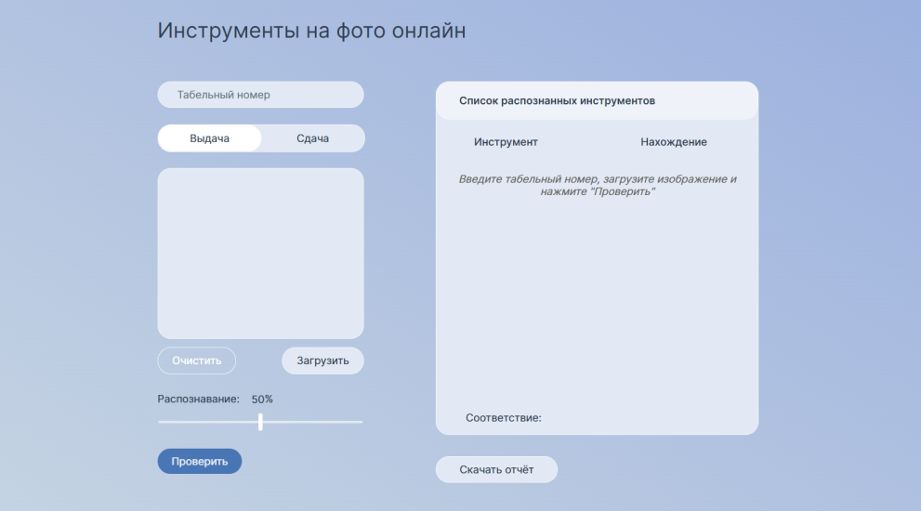
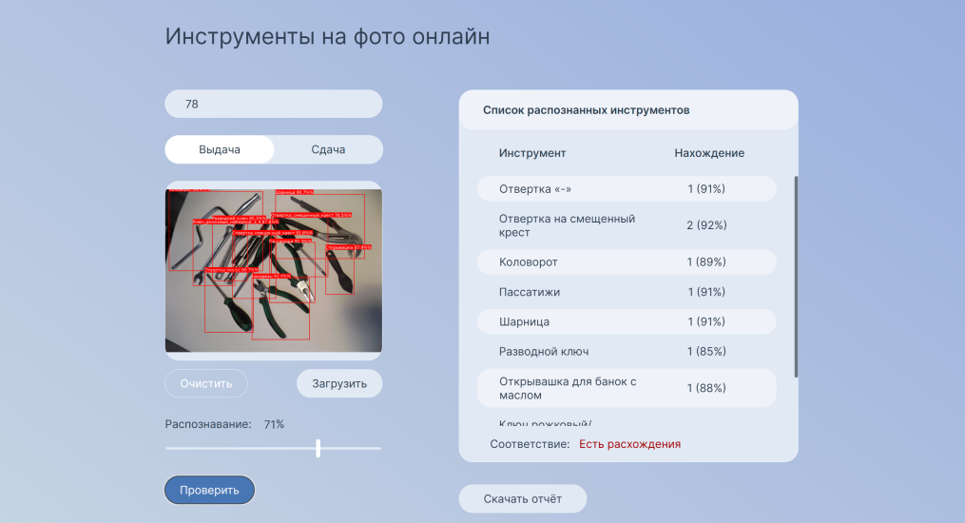

РАБОТА ПРИЛОЖЕНИЯ
www.lider.com
www.lider.com
МАГИЯ
Пользователь заходит, открывает приложение, загружает изображение, выставляет процент точности и нажимает кнопку старта анализа.
Приложение выводит список распознанных инструментов и процент точности

Slide 8
ТЕХНИЧЕСКИЕ ПАРАМЕТРЫ
Минимальные требования к железу
Возможности оптимизации и масштабирования
Минимальные требования: 2 ядра CPU, 4 Гб ОЗУ, 10 Гб диска, GPU — опционально.
Оптимизация возможна через ONNX/TensorRT. Масштабирование достигается за счёт микросервисной архитектуры и контейнеризации (Docker + Yandex Cloud).
Архитектурные решения для ускорения
Время инференса на вашем железе
Для ускорения используется микросервисная архитектура: фронтенд и бэкенд разделены, модель работает в отдельном CV-сервисе. Это позволяет масштабировать вычислительную часть независимо от интерфейса.
Среднее время инференса На CPU: 3 сек/изображение. На GPU (Tesla T4) — 0.2 сек/изображение.

